Slide 1
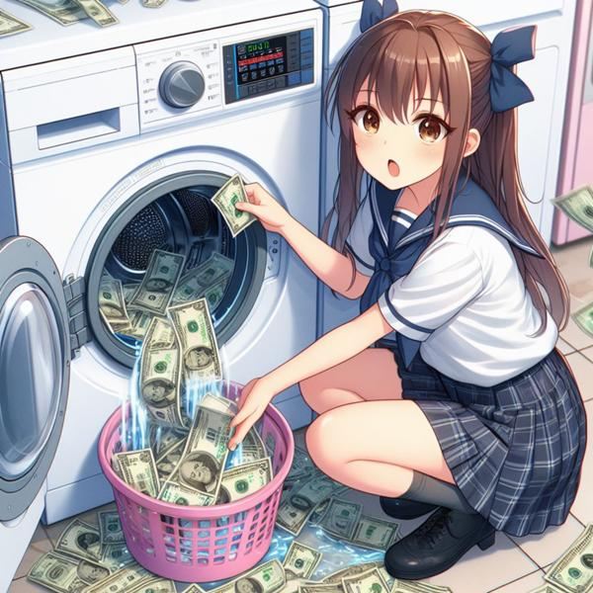

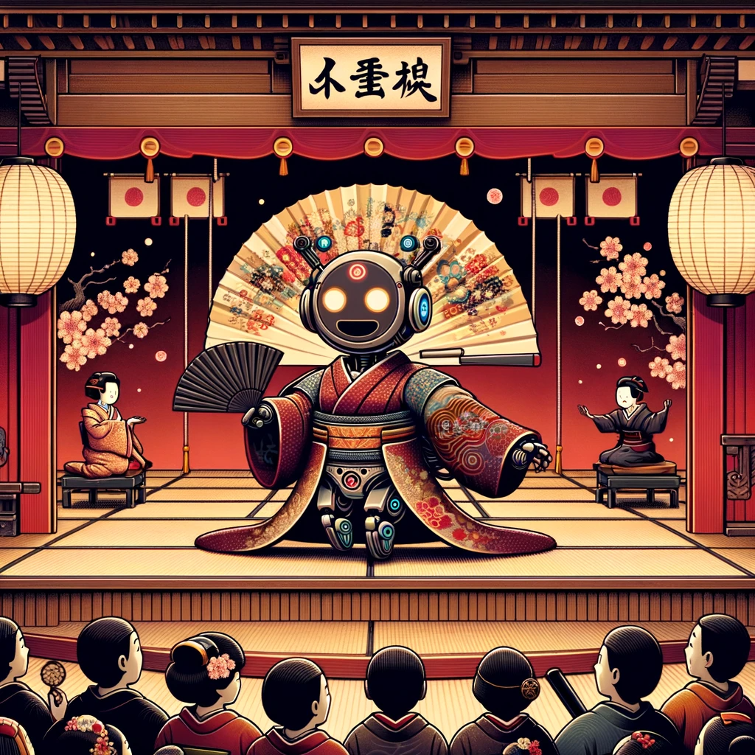

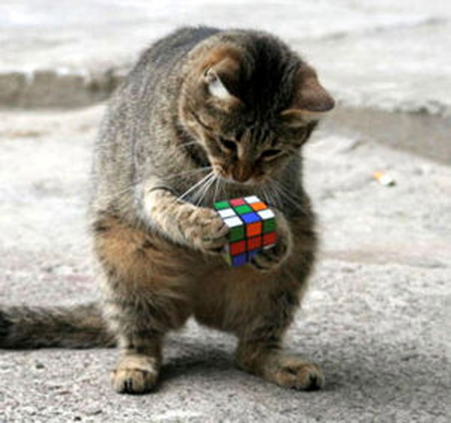
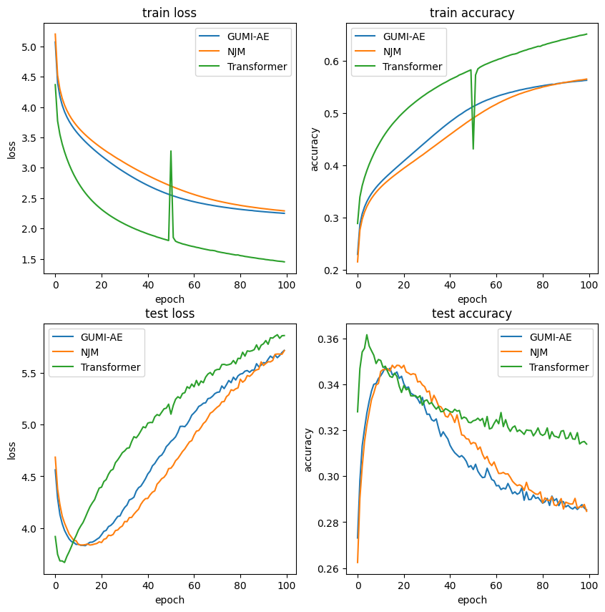


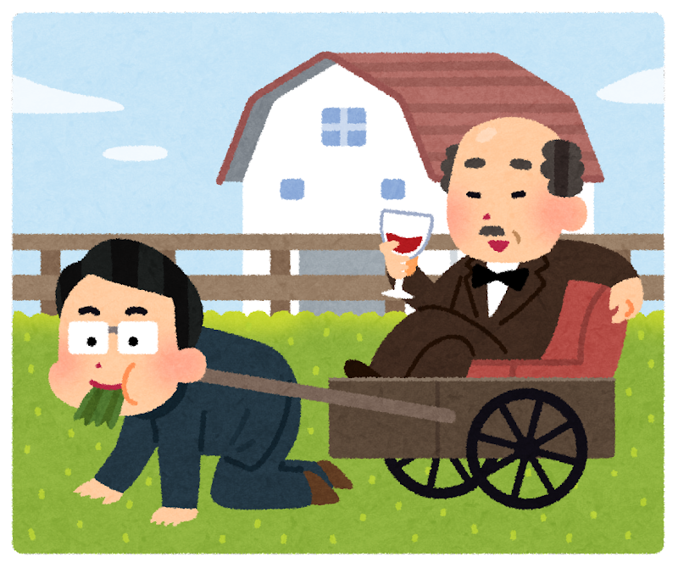
Transformerを用いた大喜利の生成に関する研究
山富 龍，シェヘラザード マハブービ，二宮 洋 (湘南工科大学)
背景
提案手法
近年，画像に対し大喜利文章を生成する研究が行われている[1]，[2]．これらの手法では，CNN+LSTMの画像キャプション生成モデルに，大喜利投稿サイト「ボケて」[3]の画像と大喜利を学習させている．LSTM等の再帰的ニューラルネットワークは長期の記憶保持に難があり，このため高精度に大喜利を生成できていない．
Transformer[4]は，BERTやChatGPTを代表とする，近年の自然言語処理におけるデファクトスタンダードとなっている．Transformerは，並列に時系列を処理することで，再帰的ニューラルネットワークの長期の記憶保持に難がある問題を解決している．Transformerを用いた画像キャプション生成モデルでは，画像のエンコーダと文章のデコーダが出力した特徴量を混合するためCross-Attention[4]が用いられる．
本研究では，Transformerを用いた画像に対し大喜利文章を生成するAIを提案する．提案手法では，画像は事前学習済みVision-Transformer(ViT)[5]に入力し特徴量に変換する．文章はサブワードに変換しサブワードごとに埋め込みベクトルに変換する．得られた画像と文章の特徴量はCross-Attentionにより混合する．提案手法では，文章の位置エンコードを学習する．
表1 ボケて[3]に投稿された画像と大喜利
画像 | 大喜利
 | 羊たちの注目 ジンギスカン食べた日の夢 てメェ～いい加減に眠れよ どう？寝れそう？ ヒツ陣 数えてた人が寝落ちした
 | 転生したらイスラムだった件 砂遊びしてたら石油当てたわ 俺の仕事？寝ることさ！ アバブの石油王 親ガチャ成功したわ〜 え？wおとん？w どっかで油うってるわww
$$Q=XW_{Q}, K=YW_{K}, V=YW_{V}$$
$$A={QK}/{\sqrt{d}}, \hat{Y}=AV, \hat{X}=X+\hat{Y}$$
※ $X$: デコーダの特徴量，$Y$ : エンコーダの特徴量，
$W_{Q},W_{K},W_{V}$ : 学習するパラメータ， $d$ : 特徴量次元数， $\hat{X}$ : 出力
$$patch$$
$$ViT$$
$$image feature$$
$$have$$
$$a$$
$$dream$$
$$×n$$
$$CNN$$
$$LSTM$$
$$LSTM$$
$$LSTM$$
$$I have a$$
$$⨁$$
$$have a dream$$
$$I$$
$$have$$
$$a$$
$$embedding$$
$$position encoding$$
$$Cross Attention$$
図1 従来手法の構造
図2 提案手法の構造
実験
実験1 : 大喜利生成AIの学習
提案手法と従来手法のNJM[1]，GUMI-AE[2]を同条件で学習し，その結果を比較する．
従来手法と比較し，低い学習損失，高い学習精度を得られた
テストデータに対しても従来手法と比べ低いPerplexityを得られた
→ Transformer構造では残差接続が可能であり，これにより勾配消失問題を軽減したと考えられる．
従来手法と比較し，画像の特徴を捉えた大喜利が生成された
→ Attention機構により，適切に画像と文章の特徴量を混合したと考えられる．
実験2 : 学習したAIによる大喜利生成
実験1で学習したAIに同様の画像を入力し生成される大喜利を比較する．ここで，入力画像は学習に使用していない未知の画像である．
表2 実験条件
表4 学習したAIが生成した大喜利
データ | 画像 | 74,027枚 / 7,515枚(test)
 | 大喜利 | 849,043件/ 8,577件(test)
最適化手法 |  | Adam($η=0.0001$)
ミニバッチサイズ |  | 64
特徴量次元数 |  | 768
入力画像 | 大喜利
 | NJM | この状態で10分経過した 「お前の母ちゃんでーべそ！」
 | GUMI-AE | この顔にピンときたら110番 もうそろそろ疲れたわ
 | 提案手法 | 俺のマタタビはこの中だ お、こんなところにお宝が…
 | NJM | 「お前の席ねぇから！」 この人、痴漢です！！
 | GUMI-AE | 「この子が昼間っからゴロゴロ〜ゥ」 お前、俺の顔に何かついてる？
 | 提案手法 | 「また寝袋が寝てる…。」 この状態から動けない・・・
 | NJM | (この人、痴漢です) 「この後は、ぷっすま！！」
 | GUMI-AE | 「今でしょ」の精霊 「お前も蝋人形にしてやろうか！！」
 | 提案手法 | あっちむいてほい 「ここ！マダガスカルっ！！」
 | NJM | 「お前の席ねぇから」 「え！？この人が私の父さん？！」
 | GUMI-AE | この後、車に轢かれた この人が新しいお父さん？
 | 提案手法 | はじめてのおつかい〜？ はじめての絶叫マシン
図3 学習結果(学習損失，学習精度)
表3 テストデータに対するPerplexity
モデル | Perplexity
提案手法 | 40.564274
NJM | 46.557705
GUMI-AE | 47.633007
[1] K. Yoshida, et al., Proc. IEEE CVPR Language and Vision workshop, pp.1-4, Jun. 2018.
[2] R. Yamatomi, et al., Proc. PRICAI, pp.237-248, Nov. 2023.
[3] Omoroki Inc. ボケて, https://sp.bokete.jp/, 最終確認日 : 2024/2/12
[4] V. Ashish, et al., Advances in neural information processing systems 31, pp.5998-6008, Dec. 2017.
[5] D. Alexey, et al., arXiv preprint arXiv:2010.11929, Oct. 2020.

Slide 2
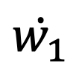

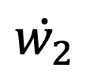
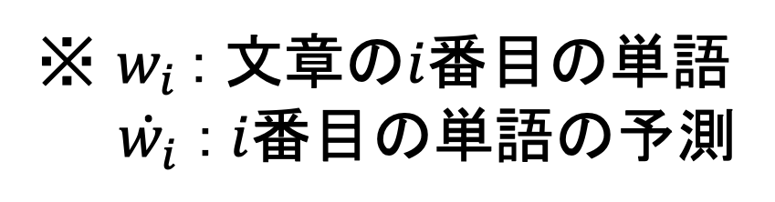
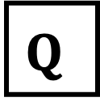






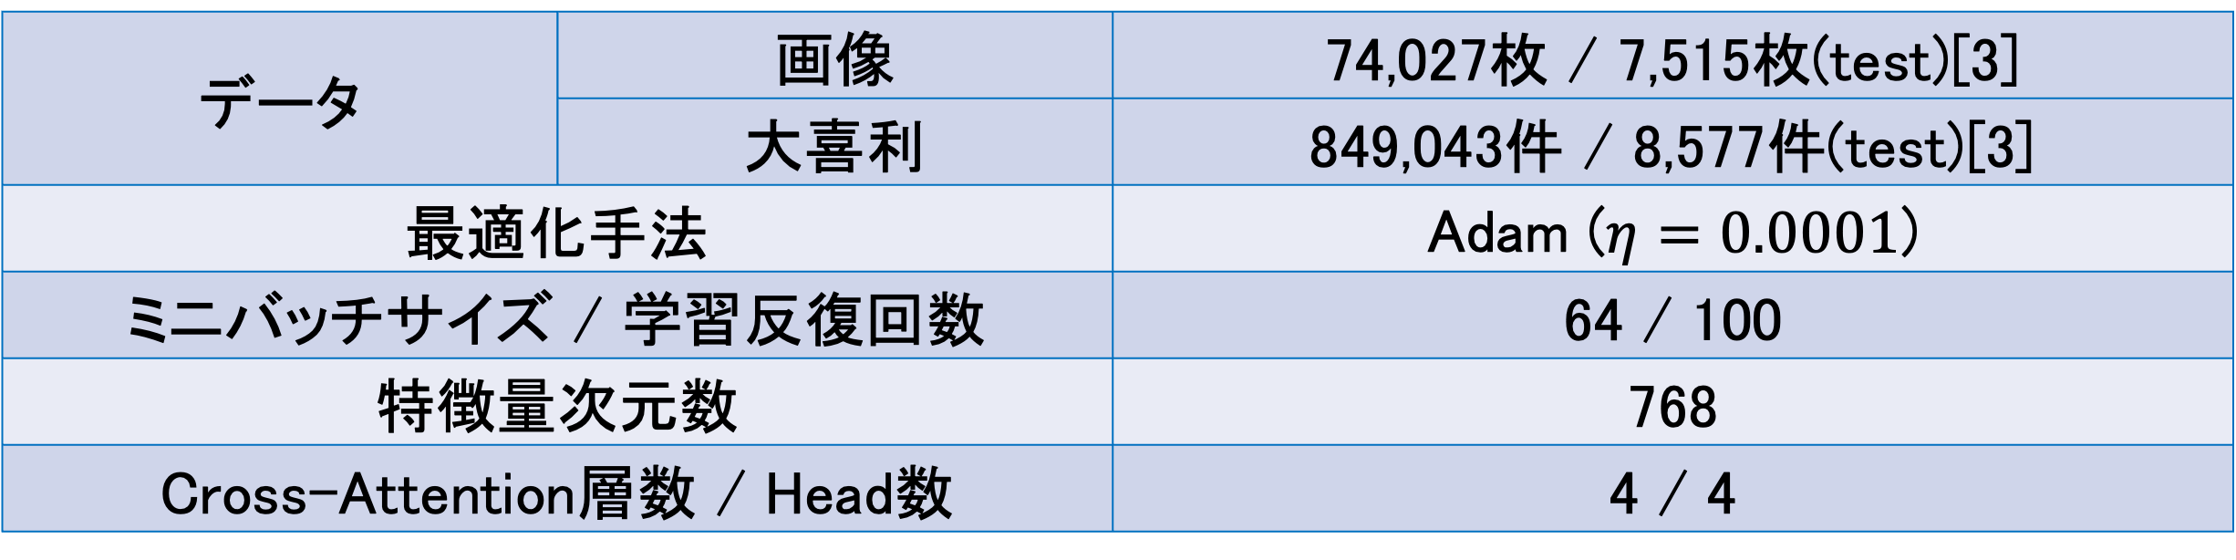


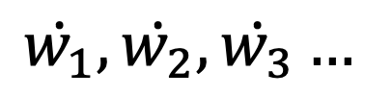
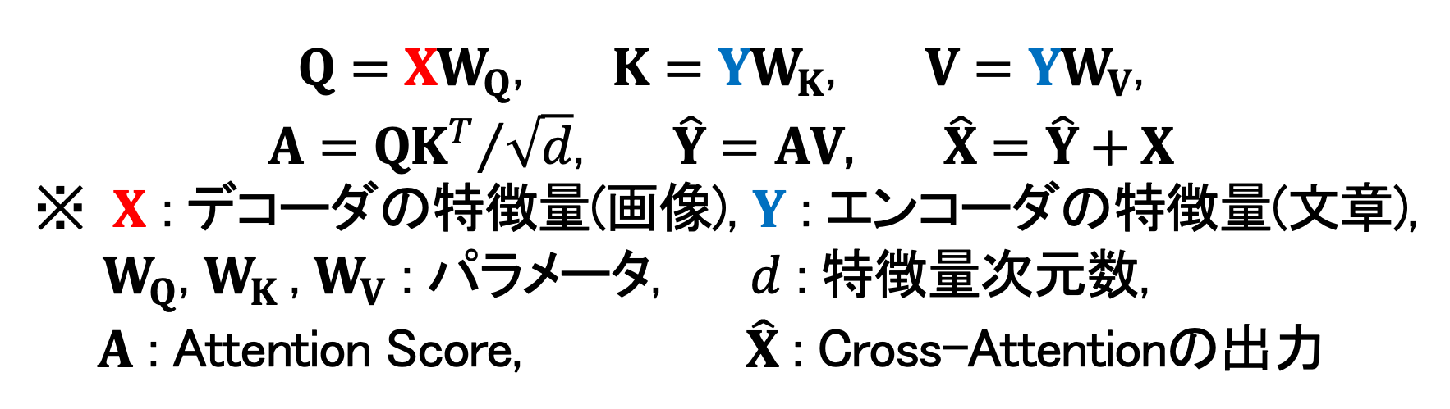



Transformerを用いた大喜利の生成に関する研究
山富 龍，シェヘラザード マハブービ，二宮 洋 (湘南工科大学)
背景
基盤技術
近年，画像に対し大喜利文章を生成するAIについて研究が行われている[1], [2]．これらの研究ではCNN+LSTMで構成される画像キャプション生成モデルに対し，大喜利投稿サイト「ボケて」[3]の画像と大喜利を学習することで画像に対し大喜利文章を生成するAIを実現している．
BERTやChatGPTが代表する近年の自然言語処理では，Transformer[4]が用いられるのがデファクトスタンダードとなっている．TransformerではSelf-Attentionにより全ての時系列の関連性を並列で考慮することが可能となり，これにより再起的ニューラルネットワークの長期の時系列を考慮できない問題を解決している．Self-Attentionは複数の時系列データを要素ごとにベクトルで表しデータを行列とする(文章を扱う場合，文章を単語ごとに分かち書きし，書く単語を埋め込みベクトルに変換する)．得られた
表1 ボケて[3]に投稿された画像と大喜利
画像 | 大喜利
 | だって、お金を入れて回すって… マネーロンダリングしてます お金を洗浄て言われたし 「資金洗浄」についてAIに描かせたらこうなった いけなーい、ポケットに入れてたの忘れてた！ 金使いが洗いって日本語
 | 転生したらイスラムだった件 砂遊びしてたら石油当てたわ 俺の仕事？寝ることさ！ アバブの石油王 親ガチャ成功したわ〜 え？wおとん？w どっかで油うってるわww
データを表す行列の内積を求めることで，ある行と他の行の関連度を考慮する構造である．TransformerはSelf-Attentionを並列に並べる(Multi-Head)ことで性能を向上している．
Cross-Attention[4]は単一の特徴量の特徴を抽出するSelf-Attentionをエンコーダとデコーダの特徴量を混合して特徴を抽出する．Cross-Attentionは画像キャプション生成モデル等のマルチモーダルモデルで使用される[5]．
$$\hat{X}$$
$$\hat{Y}$$
$$A$$
$Q=XW_{Q}$, $K=YW_{K}$, $V=YW_{V}$,
$A={QK^{T}}/{\sqrt{d}}$, $\hat{Y}=AV$, $\hat{X}=\hat{Y}+X$
※ $X$ : デコーダの特徴量(画像), $Y$ : エンコーダの特徴量(文章),
$W_{Q}$, $W_{K}$ , $W_{V}$ : パラメータ, $d$ : 特徴量次元数,
$A$ : Attention Score, $\hat{X}$ : Cross-Attentionの出力
$$Q$$
$$K$$
$$V$$
$$X$$
$$Y$$
図2 Cross-Attention
関連研究
Vision-Transformer(ViT)[6]は，Transformerを画像分類に応用したモデルである．ViTでは，画像を小さな画像(パッチ)に分割し，パッチごとに一次元化することで画像を行列に変換している．行列となった画像はSelf-Attentionにより特徴抽出される．
Neural Joking Machine(NJM)[1]では，画像キャプション生成モデルの画像のエンコーダにImageNetを事前学習済みのResNet152を使用している．これは，文章生成学習時のパラメータを削減するための一般的なアプローチである．しかし，ボケてにはImageNetとドメインが異なる画像が多く投稿されており，これによりImageNet事前学習済みResNet152とボケての画像はドメイン乖離が発生している．このドメイン乖離のため，NJMは十分に画像の特徴を捉えた大喜利を生成できていないと考えられる．
Generative Model of Suitable Meme Sentences for Images using AutoEncoder (GUMI-AE)[2]はNJMのドメイン乖離の問題を解決するためボケて特有の画像に適した画像のエンコーダを学習し，これを画像キャプション生成モデルの画像のエンコーダとする方法を提案している．ボケての画像にはアノテーションが付与されておらず，ResNet152を再学習することはできない．そこで，[2]ではボケての画像をAutoEncoderで学習し，学習したAutoEncoderのエンコーダを画像キャプション生成モデルの画像のエンコーダとしている．
これらの手法では，文章のデコーダがLSTMで構成されている．LSTM等の再帰的ニューラルネットワークは過去の時系列の重み付け和によって時系列を考慮している．そのため，長期の時系列を考慮することができない問題がある．
パッチ化
一次元化
Self-Attention
図3 Vision-Transformerの構造
提案手法
本研究では，Transformerを用いた画像に対し大喜利を生成するAIを提案する．提案手法では，画像は事前学習済みViTに入力することで特徴量の行列に，文章はサブワードに分割しサブワードごと埋め込みベクトルに変換し特徴量の行列にする．文章の位置エンコード行列もニューラルネットワークのパラメータとして学習する．
提案手法はCross-Attentionを用い文章と画像の特徴量を混合するため，LSTMを用いるモデルと比べ高品質に大喜利を生成可能であると考えられる．
ResNet152
$$\dot{w_{1}}$$
$$\dot{w_{2}}$$
LSTM
LSTM
ViT
Image Feature
エンコーダ
デコーダ
$$×n$$
$$w_{0}$$
$$w_{1}$$
$$w_{0},w_{1},w_{2}…$$
$$⨁$$
$$\dot{w_{1}},\dot{w_{2}},\dot{w_{3}}…$$
AutoEncoder
※ $w_{i}$ : 文章の$i$番目の単語
$\dot{w_{i}}$ : $i$番目の単語の予測
図1 従来手法の構造
Embedding
Cross-Attention
Position Encoding
図4 提案手法の構造
実験
実験1 大喜利生成AIの学習
本実験では，従来手法であるNJM[1]，GUMI-AE[2]と提案手法を同条件で学習し，その結果を比較する．また学習した大喜利生成AIに未知の画像を入力し生成される大喜利を比較する．
従来手法と比べLoss，Accuracy，Perplexityが改善した．
→ Transformer構造では残差接続が可能であり，これにより勾配消失問題を軽減した．
従来手法と比較し，画像の特徴を捉えた大喜利が生成された
→ Attention機構により，適切に画像と文章の特徴量を混合した．
表5 学習したAIが生成した大喜利
入力画像 | 大喜利
 | NJM | この状態で10分経過した 「お前の母ちゃんでーべそ！」
 | GUMI-AE | この顔にピンときたら110番 もうそろそろ疲れたわ
 | 提案手法 | 俺のマタタビはこの中だ お、こんなところにお宝が…
 | NJM | 「お前の席ねぇから！」 この人、痴漢です！！
 | GUMI-AE | 「この子が昼間っからゴロゴロ〜ゥ」 お前、俺の顔に何かついてる？
 | 提案手法 | 「また寝袋が寝てる…。」 この状態から動けない・・・
 | NJM | (この人、痴漢です) 「この後は、ぷっすま！！」
 | GUMI-AE | 「今でしょ」の精霊 「お前も蝋人形にしてやろうか！！」
 | 提案手法 | あっちむいてほい 「ここ！マダガスカルっ！！」
 | NJM | 「お前の席ねぇから」 「え！？この人が私の父さん？！」
 | GUMI-AE | この後、車に轢かれた この人が新しいお父さん？
 | 提案手法 | はじめてのおつかい〜？ はじめての絶叫マシン
表2 実験条件
データ | 画像 | 74,027枚 / 7,515枚(test)[3]
 | 大喜利 | 849,043件 / 8,577件(test)[3]
最適化手法 |  | Adam ($η=0.0001$)
ミニバッチサイズ / 学習反復回数 |  | 64 / 100
特徴量次元数 |  | 768
Cross-Attention層数 / Head数 |  | 4 / 4
表3 学習データに対する損失/精度
モデル | Loss(Best) | Accuracy(Best)
提案手法 | 1.4493992328643799 | 0.6517506241798401
NJM | 2.2891807556152344 | 0.5655385255813599
GUMI-AE | 2.249046802520752 | 0.5632294416427612
表4 テストデータに対するPerplexity
モデル | Perplexity
提案手法 | 40.564274
NJM | 46.557705
GUMI-AE | 47.633007
[1] K. Yoshida, et al., Proc. IEEE CVPR Language and Vision workshop, pp.1-4, Jun. 2018.
[2] R. Yamatomi, et al., Proc. PRICAI, pp.237-248, Nov. 2023.
[3] Omoroki Inc., https://sp.bokete.jp/, 最終確認日 : 2024/2/28
[4] V. Ashish, et al., Advances in neural information processing systems 31, pp.5998-6008, Dec. 2017.
[5] TensorFlow, https://www.tensorflow.org/text/tutorials/image_captioning, 最終確認日 : 2024/2/28
[6] D. Alexey, et al., arXiv preprint arXiv:2010.11929, Oct. 2020.

Slide 3
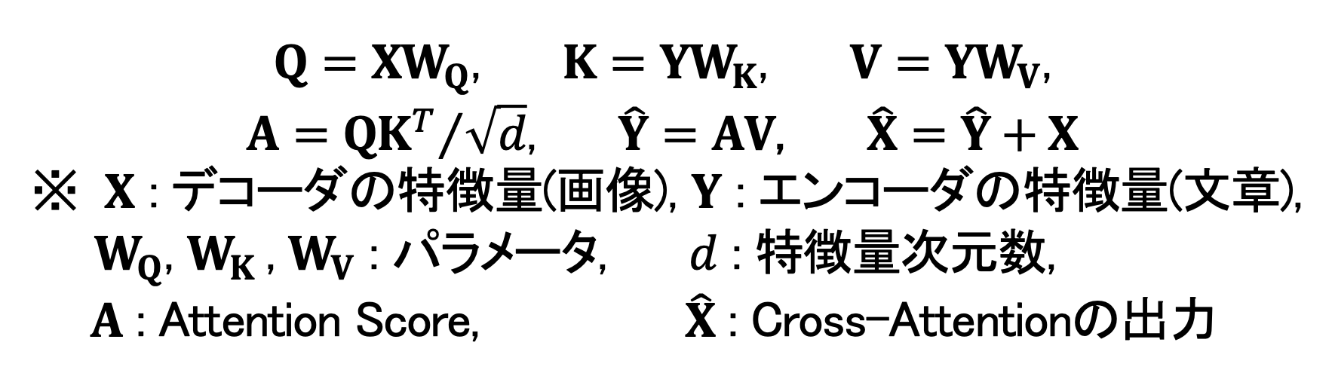


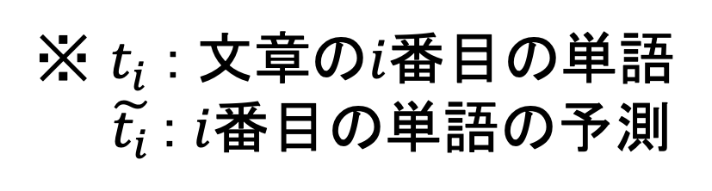


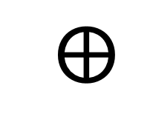



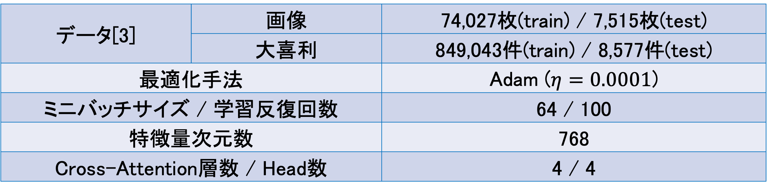


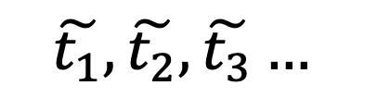

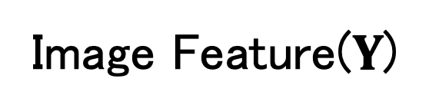




Transformerを用いた大喜利の生成に関する研究
ISS-SP-033
山富 龍，マハブービ シェヘラザード，二宮 洋 (湘南工科大学大学院 工学研究科 電気情報工学専攻)
背景
基盤技術
近年，画像に対し大喜利文章を生成するAIについて研究が行われている[1][2]．
画像-大喜利のペアを大喜利投稿サイト「ボケて」[3]から取得．
[1][2]ではCNN+LSTMで構成される画像キャプション生成モデルに，取得した 画像-大喜利のペアを学習させている．
Transformer[4]
BERTやChatGPT等で使用される，近年の自然言語処理のデファクトスタンダード．
Self-Attentionにより時系列の各要素をベクトルで表現し得られた行列の内積から要素同士の関連性を考慮している．
文章を扱う場合，文章を単語に分割し単語ごとに埋め込みベクトルに変換する．
Vision-Transformer(ViT)[5]
画像分類にTransformerを応用したモデル．
画像を小さな画像(パッチ)に変換しパッチごとに一次元化することで画像を行列に変換している．
Vision-Transformerではパッチ同士の関連性を考慮している．
表1 「ボケて」に投稿された画像と大喜利[3]
画像 | 大喜利
 | だって、お金を入れて回すって… マネーロンダリングしてます お金を洗浄て言われたし 「資金洗浄」についてAIに描かせたらこうなった いけなーい、ポケットに入れてたの忘れてた！ 金使いが洗いって日本語
 | 転生したらイスラムだった件 砂遊びしてたら石油当てたわ アバブの石油王 親ガチャ成功したわ〜 え？wおとん？w どっかで油うってるわww
パッチ化
一次元化
Self-Attention
図2 Vision-Transformerの構造
$$\hat{X}$$
Cross-Attention[4]
エンコーダとデコーダの特徴量の各要素の関連性を考慮するようSelf-Attentionを応用した機構．
画像キャプション生成モデル等のマルチモーダルモデルで使用される[6]．
$$\hat{Y}$$
関連研究
$$A$$
Neural Joking Machine (NJM)[1]
画像に対し大喜利文章を生成するAIの先駆けの研究．
画像キャプション生成モデルの画像のエンコーダとして，ImageNetを事前に学習 したResNet152を使用している．
ボケての画像とImageNetの画像にはドメイン乖離があり，このため画像のエンコーダはボケての画像の特徴を抽出できていないと考えられる．
Generative Model of Suitable Meme Sentences for Images using AutoEncoder(GUMI-AE)[2]
ドメイン乖離を解決するため，ボケての画像に適した画像のエンコーダを用いる．
ボケての画像にはラベルが付与されていないので，学習時にラベルを必要としないAutoEncoderをボケての画像で学習し，そのエンコーダを画像キャプション生成モデルの画像のエンコーダとする．
これらの手法では，文章のデコーダがLSTMで構成されている．LSTM等の再帰的ニューラルネットワークは過去の時系列の重み付け和によって時系列を考慮している．そのため，長期の時系列を考慮することが困難であるという問題がある．
$Q=XW_{Q}$, $K=YW_{K}$, $V=YW_{V}$,
$A={QK^{T}}/{\sqrt{d}}$, $\hat{Y}=AV$, $\hat{X}=\hat{Y}+X$
※ $X$ : デコーダの特徴量(画像), $Y$ : エンコーダの特徴量(文章),
$W_{Q}$, $W_{K}$ , $W_{V}$ : パラメータ, $d$ : 特徴量次元数,
$A$ : Attention Score, $\hat{X}$ : Cross-Attentionの出力
$$Q$$
$$K$$
$$V$$
$$X$$
$$Y$$
図3 Cross-Attention
提案手法
本研究では，Transformerを用いた画像に対し大喜利を生成するAIを提案する．
画像は事前学習済みのViTに入力することで特徴量の行列に変換する．
文章はサブワードに分割しサブワード毎に埋め込みベクトルにすることで行列に 変換する．
サブワードの順番を示す位置エンコードは学習する．
Cross-Attentionを用いることで，離れた要素同士の関連性を考慮できると考えられる．
NJM[1]
事前学習済み
ResNet152
$$\tilde{t_{1}}$$
$$\tilde{t_{2}}$$
LSTM
LSTM
ViT
Image Feature($Y$)
エンコーダ
デコーダ
$$t_{1}$$
$$t_{2}$$
$$×n$$
GUMI-AE[2]
※ $t_{i}$ : 文章の$i$番目の単語
$\tilde{t_{i}}$: $i$番目の単語の予測
$$t_{1},t_{2},t_{3}…$$
$$⨁$$
$$\tilde{t_{1}},\tilde{t_{2}},\tilde{t_{3}}…$$
図1 従来手法の構造
Embedding
Cross-Attention
Position Encoding
図4 提案手法の構造
実験
本実験では，従来手法であるNJM[1]，GUMI-AE[2]と提案手法を同条件で学習し，その結果を比較する．また，学習した大喜利生成AIに未知の画像を入力し生成される大喜利を比較する．
表4 学習したAIが生成した大喜利
入力画像 | 大喜利
 | NJM | この状態で10分経過した 「お前の母ちゃんでーべそ！」
 | GUMI-AE | この顔にピンときたら110番 もうそろそろ疲れたわ
 | 提案手法 | 俺のマタタビはこの中だ お、こんなところにお宝が…
 | NJM | (この人、痴漢です) 「この後は、ぷっすま！！」
 | GUMI-AE | 「今でしょ」の精霊 「お前も蝋人形にしてやろうか！！」
 | 提案手法 | あっちむいてほい 「ここ！マダガスカルっ！！」
 | NJM | 「お前の席ねぇから」 「え！？この人が私の父さん？！」
 | GUMI-AE | この後、車に轢かれた この人が新しいお父さん？
 | 提案手法 | はじめてのおつかい〜？ はじめての絶叫マシン
表2 実験条件
データ[3] | 画像 | 74,027枚(train) / 7,515枚(test)
 | 大喜利 | 849,043件(train) / 8,577件(test)
最適化手法 |  | Adam ($η=0.0001$)
ミニバッチサイズ / 学習反復回数 |  | 64 / 100
特徴量次元数 |  | 768
Cross-Attention層数 / Head数 |  | 4 / 4
図5 学習損失 / 学習精度
まとめ
従来手法と比べLoss，Accuracy，Perplexityが改善した．
→ Transformer構造では残差接続が可能であり，これにより勾配消失問題を軽減した．
従来手法と比較し，画像の特徴を捉えた大喜利が生成された．
→ Attention機構により，適切に画像と文章の特徴量を混合した．
アンケートによる大喜利の面白さの評価．大喜利が面白いか判断するAIの実現．
表3 テストデータに対するPerplexity
モデル | Perplexity
提案手法 | 40.564274
NJM | 46.557705
GUMI-AE | 47.633007
[1] K. Yoshida, et al., Proc. IEEE CVPR Language and Vision workshop, pp.1-4, Jun. 2018.
[2] R. Yamatomi, et al., Proc. PRICAI, pp.237-248, Nov. 2023.
[3] Omoroki Inc., https://sp.bokete.jp/, Last Access : 2024/2/28
[4] V. Ashish, et al., Proc. NeurrIPS 31, pp.5998-6008, Dec. 2017.
[5] D. Alexey, et al., arXiv preprint arXiv:2010.11929, Oct. 2020.
[6] TensorFlow, https://www.tensorflow.org/text/tutorials/image_captioning, Last Access : 2024/2/28

